Slide 1
Simutransのコンパイル をWindows Subsystem for Linuxで
九龍会 市原支部
廉（Ren）
Notes:
Windows10から追加された機能・アプリを用いてSimutransのコンパイルをするための環境構築について話します

Slide 2
Windows Subsystem for Linux(WSL) とは？
Windows 10の新機能
簡単に言えばWindowsで動かせるLinuxアプリ
厳密なのは調べて頂ければ><
仮想PCを構築したり、特殊なコマンドを覚えたりしなくても Linuxコマンドを使えるようになる
Ubuntuの場合、一部除いてaptコマンドでCUIパッケージを 入れて使うことも出来る
Notes:
まず、Windows Subsystem for Linux、以後WSLと言いますが、これについてざっくりと
WSLは、簡単に言えばWindowsで使うこと出来るLinuxコンソールアプリです
詳しいことは省略しますので、詳しく知りたい方は様々な記事を調べて頂ければ幸いです
このアプリ登場のおかげで、WindowsでLinux使いたい場合に仮想PCを作成したり、Linuxライクなソフトを導入して
特殊なコマンドを覚える、デュアルブートできるようにする、パソコンを物理的に増やすなどということをしなくても良くなります
WSLで利用できるディストリビューションのひとつUbuntuの場合、一部除いてaptコマンドでUbuntuのまま導入できる
つまり、皆さんが調べて覚えたことのほとんどをそのまま使うことが可能です
（可能なら起動してsudo apt update位をみせる）

Slide 3
このスライドでは何するのか？
公式で実装されたLinuxを使って、Windowsで動くSimutransをコンパイルしよう！
そのためのWSLと必要なパッケージの導入をまとめるよ
そこから先は先人の情報を見て><
Notes:
で、私が何を話すのかというと、このWSL機能を使ってWindows向けのSimutransをコンパイル、いわゆるクロスコンパイルするための準備を始めましょう
ということです。
実際のコンパイル作業に関しては、検索するとQiitaに上げられてるのもありますし、啓徳さんがハッシュタグSimutrans_64bitでも上げられていますので、この内容だけで大分時間取るのもあり省略いたします。
Simutransの画面は出ません。先ほどの黒画面が終点です。
あと、この先も文字が多い、ダメと言われやすいスライドになりますが、画像が黒画面だらけになりそうだったのでご了承頂ければ幸いです。

Slide 4
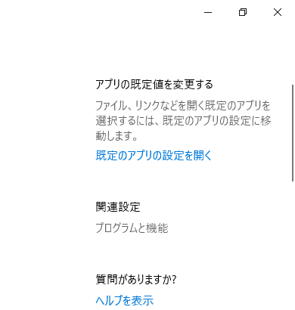
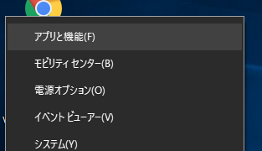
01.WSLの有効化
初期設定では機能が無効化されているため、管理者権限を持つアカウントで設定を変える
スタートメニュー右クリック >「アプリと機能(F)」 >「プログラムと機能」
Notes:
それでは本題
始めに設定をいじって有効化します。
管理者権限アカウント（設定からアカウントへ行くと最初に表示されるページで確認できます）でログインし、スタートメニュー（Windowsロゴ）を右クリック
右クリックメニューが出たらアプリと機能をクリックして、出た画面の右側、プログラムと機能を選びます

Slide 5
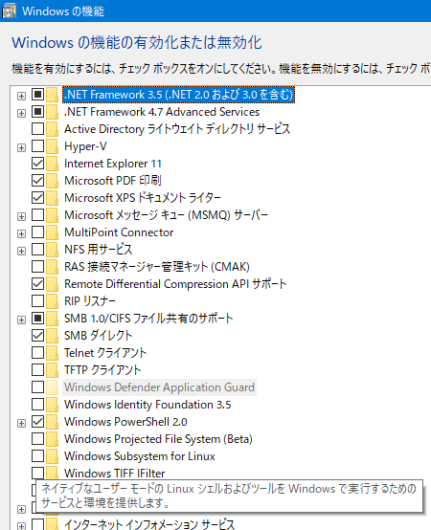
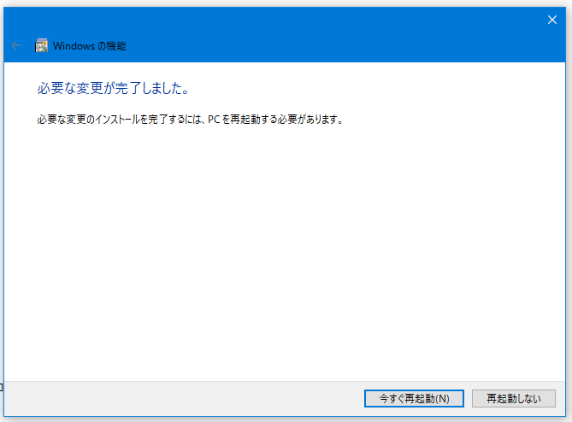
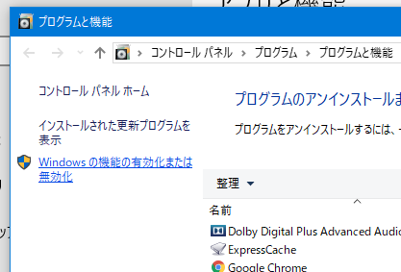
01.WSLの有効化
「Windows Subsystem for Linux」のチェックボックスにレ点してOKクリック
プログラムと機能 「Windowsの機能の有効化または無効化」クリック
変更完了後、再起動する
Notes:
プログラムと機能が出たら左からWindowsの機能の有効化～をクリックします
かなり奥まったところにある機能有効化画面が出たらWindows Subsystem for Linux
にレ点を入れてOKを押して変更を待ちます。
変更終了したら再起動するので、もし作業中のファイルがあったら保存して閉じてから再起動します
進捗を白紙化しないように注意してください

Slide 6
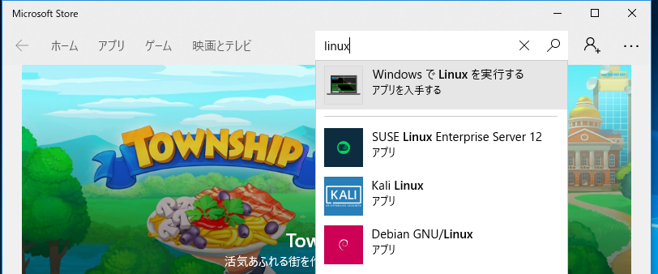
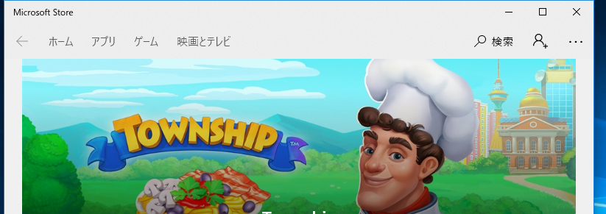
02.WSL(Linux)のインストール
Microsoft Storeを開き、「Linux」で検索
検索窓は、「🔎検索」クリックで現れる
検索リストから「Windows で Linux を実行する」を選ぶ
Notes:
再起動したらいよいよ本体のインストールです
ストアを開いて検索窓を呼び出してlinuxと、大文字小文字は問わないので打ち込みます
すると候補が表示されるのでこれ（WinでLinuxを実行する）をクリックします

Slide 7
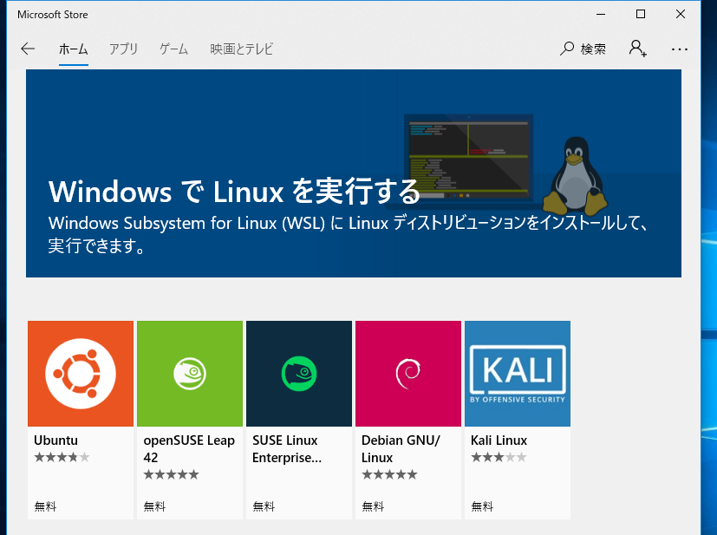
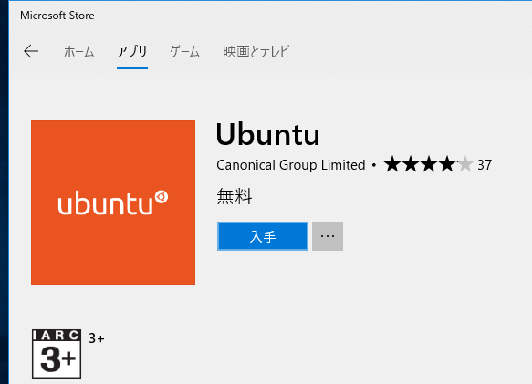
02.WSL(Linux)のインストール
特集ページでUbuntuを選び、「入手」をクリック
そのあとはインストール終了を待つ
Notes:
特集ページへジャンプするので、Ubuntuを選び詳細画面で入手を押します
今回のを参考に自力で出来る方はSUSEやDebian等でもOKです
入手を押すとインストールが始まるので終わるのを待ちます

Slide 8
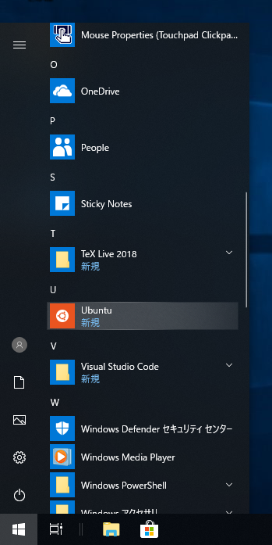
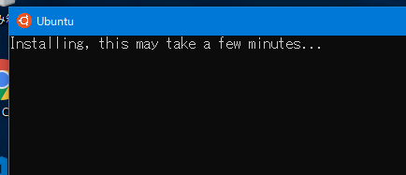
02.WSL(Linux)のインストール
インストール後、スタートメニュー>Ubuntuをクリック
初回起動時はファイル展開があるためしばらく待つ
Notes:
終了したら、ストア画面のボタンが起動に変わるのでそれを押すか、スタートメニューからUbuntuをクリックしてください
初回はファイル展開あるため、画像の文字が表示されるのでお手洗いなどを済ませておいてください。

Slide 9
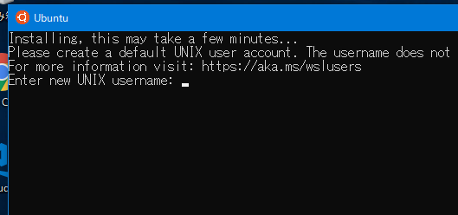
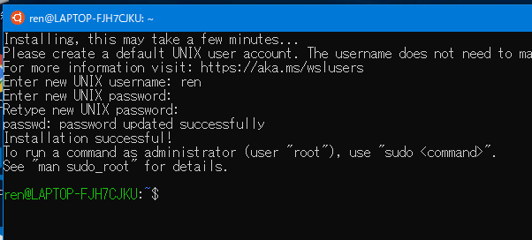
02.WSL(Linux)のインストール
展開後、ユーザ名とパスワードを設定
Windowsのとは別で大丈夫。ただし、英数字で。
パスワードは文字出ないが入力されているので大丈夫
パスワード2回入力で登録完了。お疲れ様です！
Notes:
しばらく待つと、ユーザ名が求められるため考えたユーザ名を入れてください。
これは特にMicrosoftアカウントとそろえなくても問題ありません。
その後パスワードを求められるため考えたパスワードを入れてください
で、注意事項ですが、パスワードはアスタリスクも表示されません。打ち間違い注意してください。
パスワードは2回打ち込む必要があります。問題無ければドルマークがでます
これでUbuntuのセットアップ終了です

Slide 10
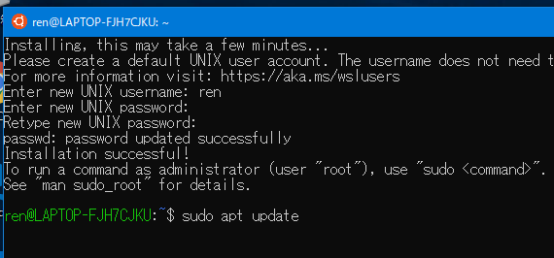
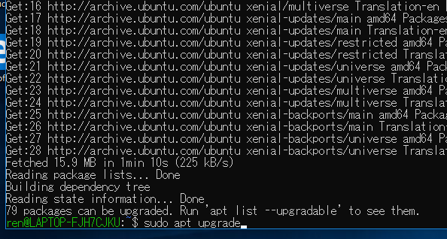
02.WSL(Linux)のインストール
インストール後、まずアップデートを行う
日本語化もこのときに行えるがここでは省略
コマンドは管理者権限を要するため、「sudo」必要
sudo apt updateで最新情報取得、sudo apt upgradeで更新の２段階で行う
Notes:
さて、OSセットアップ後の作業はOSアップデートを行っておきましょう
日本語化に関しては省略しますので、各自で必要であれば調べて実行願います
アップデートで使うコマンドaptは管理者権限を要するため、sudoを頭に付ける必要があります
Sudoを使った際に求められるパスワードはユーザのパスワードです
Sudo apt updateで最新情報をサーバから求め、sudo apt upgradeで更新を実行します

Slide 11
03.パッケージのセットアップ
Ubuntuには、Arch Linuxでのbase-develのような複数パッケージをまとめたパッケージはない
bzip2とzlib以外の、Arch Linuxでいうbase-develの中身をaptで、bzip2とzlibはソースコードを編集して導入
Notes:
アップデートも終わったところで必要なパッケージを入れるわけですが、既にネット上にあるクロスコンパイル方法で
用いられているArch LinuxのパッケージセットのようなものはUbuntuには有りません。
もう一度言います。有りません。
ですが、セットの中にある各パッケージは殆ど揃っているのでそのままインストールできます。
ですが、bzip2とzlibはコードをいじってからでなければ上手くいかないのでこの2つだけは別に入れます

Slide 12
03-1.aptでのパッケージ導入
base-develの中身
autoconf | automake
binutils | bison
fakeroot | file
findutils | flex
gawk | gcc
gettext | grep
groff | libtool
m4 | make
pacman | patch
pkg-config | sed
sudo | texinfo
util-linux
Notes:
これはArch Linuxでいうbase-develの中身の内、Ubuntuでaptで入れるものです。

Slide 13
03-1.aptでのパッケージ導入
base-develの中身以外で必要なもの
nsis | mingw-w64
git
これらは、既に導入済ならスキップされる
抜けがないように全て入れるように打ち込めば良い
aptでのinstallコマンドは、下記のように行う （␣は半角スペース） sudo␣apt␣install␣(パッケージ名)
複数パッケージ入れる際は、パッケージ名の間にもスペース！
Notes:
これはaptで入れるその他のパッケージです。
先の表含めてaptで入れられるものであれば、既にインストール済であっても更新されるか「最新です」というメッセージが出るだけなので
気にしないで入れてください
sudo apt installの後にはとくに制限無く並べられるので、各パッケージの間スペースを空けて書いてください

Slide 14
03-2.zip系導入
zlib、bzip2共にパッケージ導入では上手くいかない そのため、ソースコードを編集して導入
作業フォルダはホームディレクトリでも問題無い
/usr/local/src等の場合は、sudoコマンドを付けるときが違う
ホームディレクトリごちゃごちゃイヤなら専用ディレクトリ作ってそこでもできる
Notes:
次はzip系の導入です。
クロスコンパイル対応パッケージはaptで入れられないためちょっといじって入れます
このいじる元をダウンロードするディレクトリは、ユーザホームディレクトリで問題ないです。
このようなソースのいじり方の情報を載せているサイトによっては別の所を指定している場合がありますがどちらでも問題無いです
また、専用ディレクトリを設けることも出来ます
場所を変える際の注意事項としては、スーパーユーザ権限が必要かどうかを確認する必要があります

Slide 15
03-2-1.zlib
公式サイト、またはUbuntuパッケージ検索サイトよりソースコードをダウンロード
公式サイト： http://zlib.net/zlib-(Ver).tar.gz
Ubuntu： http://archive.ubuntu.com/ubuntu/pool/main/z/zlib/zlib_(Ver).dfsg.orig.tar.xz
(Ver)にはバージョン番号をそのまま入れる
圧縮ファイルを展開
公式はgz形式でUbuntuはxz形式だが、どちらもtar␣xvfコマンド で問題無く展開できる
Notes:
まず、zlibです
Ubuntuか公式サイトよりソースコードをダウンロードして、展開します
ダウンロードはwgetを用います
ダウンロード終了したらtarコマンドを使って展開します

Slide 16
03-2-1.zlib
環境変数をクロスコンパイル用にしてインストール
Mingwを参照してコンパイルできるようにするため
変数指定込みでmake&installを行う
PREFIXDIR=/usr/x86_64-w64-mingw32⏎
この後使う変数PREFIXDIRへMingwのディレクトリを入れる
sudo␣make␣–f ␣win32/Makefile.gcc ␣BINARY_PATH=$PREFIXDIR/bin ␣INCLUDE_PATH=$PREFIXDIR/include ␣LIBRARY_PATH=$PREFIXDIR/lib ␣SHARED_MODE=1 ␣REFIX=x86_64-w64-mingw32-␣install⏎
Notes:
展開したら、変数宣言をしてmake作業します
このスライド以降、エンターキーにあるような記号は改行、ホチキス針をひっくり返したようなのがスペースを表します
変数へmingw32のディレクトリを代入し、それを用いて各種パスを指定してmakeとinstallを行います
これでzlibのセットアップは終了です

Slide 17
03-2-2.bzip2
Ubuntuパッケージ検索サイトよりソースコードをダウンロード
公式サイトは不審なサイトになった過去があるため注意必要
Ubuntu： http://archive.ubuntu.com/ubuntu/pool/main/b/bzip2/bzip2_(Ver).orig.tar.bz2
(Ver)にはバージョン番号をそのまま入れる
圧縮ファイルを展開
tar␣xvfコマンドで展開する
Notes:
続いてbzip2です
Bzip2は一時公式が怪しいサイト化したことがあるので、パッケージ検索サイトからが安全です
Wgetを用いてソースコードをダウンロード、tarコマンドで展開するところは先のzlibと同様です

Slide 18
03-2-2.bzip2
移動後、2つのファイル内容をクロスコンパイル用に編集
bzip2.c
sys\stat.hの逆スラッシュ （フォントにより円マーク ” \ ” になっている）を スラッシュ “ / ” へ
Makefile
変数設定をMingw系に変更する
CC、AR、RANLIB、PREFIXのディレクトリをMingw系に書き換える
Mingwのincludeフォルダへbzlib.hファイルを、libフォルダにmakeで作成したlibbz2.aファイルをコピー
Notes:
Bzip2はこの2つを編集してmakeを行います。
Bzip2.cでは逆スラッシュをスラッシュへ書き換えます。
これは使用しているフォントによって円マークか左上から右下へ向かう逆スラッシュで表示されていますので、編集で使用するエディタで確認してください。
また、MakefileではCCなどのディレクトリを書き換えておきます。
そして、ヘッダファイルbzlib.hとmakeで作成したlibbz2.aファイルをそれぞれコピーします。

Slide 19
04.おわりに
これで環境整備終了！お疲れ様でした><
コンパイル自体の手順は各所で公表されているためそちら参照
WSLはWindowsのアプリで導入敷居は高くない
Beta版のような導入のためにコマンド打つ必要も無い
Simutransソースコード編集はWindows側でOK
nano、Vim、Emacs等に限らず使い慣れたエディタを使い続けれられる
Notes:
以上で準備終了です。
この先のソースコード入手などは各所に情報がありますのでここでは省略させて頂きます。
さて、一部は編集したりコピーしたりと大変かも知れませんが、WSLは今はアプリとなっているため入れるのは凄く楽です。
Beta版触れた方いらっしゃるかも知れませんが、その頃はコマンドプロンプトを呼びコマンドを打ち導入する必要がありました。
今はかなりお手軽です。バリアフリーに近いです。
そして、EmacsなどのCUIエディタに慣れる必要は有りません。作業ディレクトリの移動は必要となりますが、Windowsで編集しても読み込むこと出来ます。
VS Codeがいい方、サクラエディタがいい方問題ありません。それそのまま使えます。

Slide 20
04.おわりに
pak作成やシェルスクリプトでの自動pak化等も可能かも
Windows側ファイルを問題無く編集・作成できる
UbuntuやopenSUSE、Debianのコマンドそのまま
LinuxのTipsをそのまま参考に出来るため、取り組みやすい
お手元に開発環境用意してみませんか？
Notes:
シェルスクリプトでトリミングからpak化してアドオンフォルダへコピーまでの一連の作業を自動化も不可能ではありません。
そして、それらを行うために調べる際、Linuxでの知識をそのまま使えます。
敷居の低い開発環境、お手元にひとつ如何でしょうか
以上で発表を終わらせて頂きます。ご静聴ありがとうございました。

